Slide 1
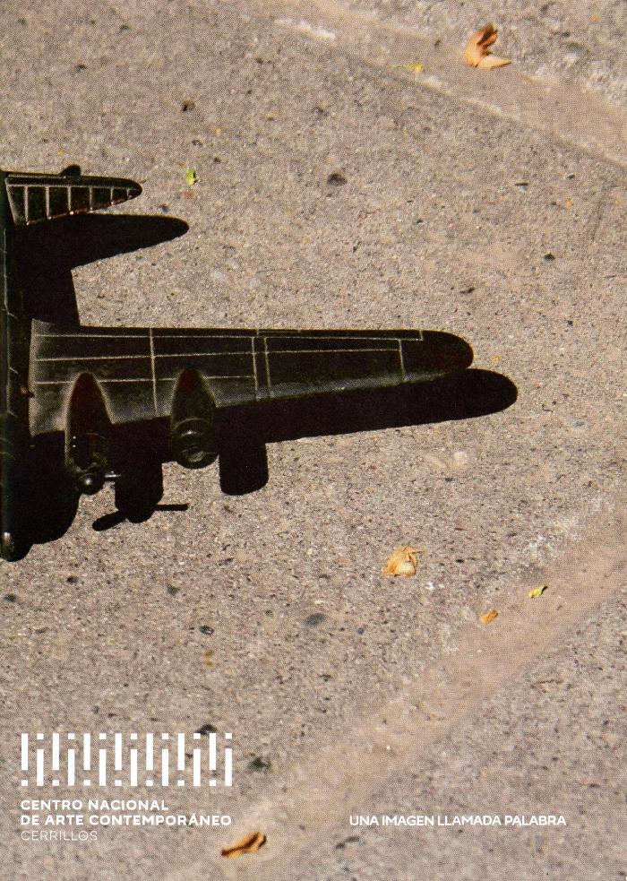
Una imagen llamada palabra (GD-D-00284)

